Slide 1
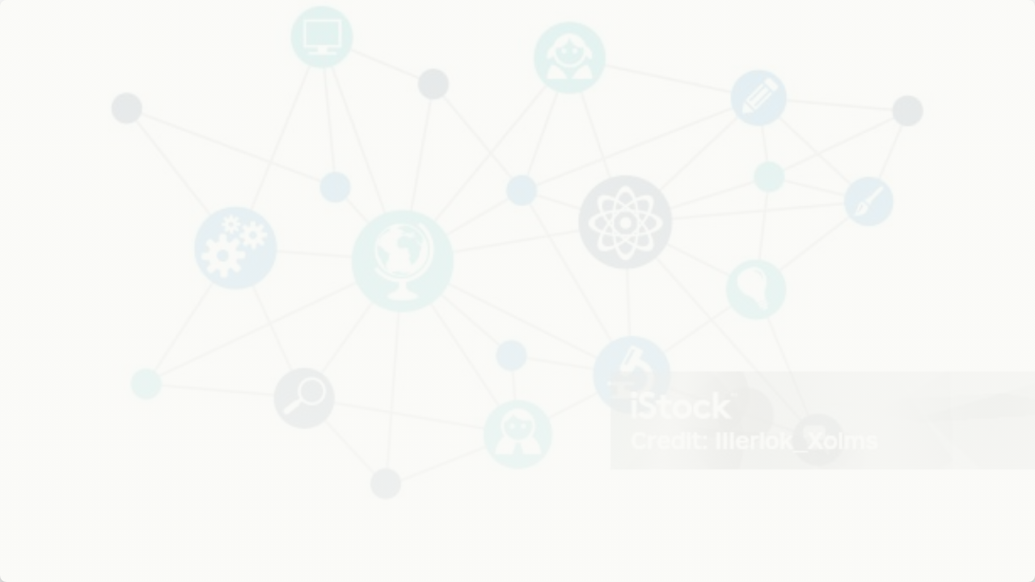
RESEARCH DEFENSE PRESENTATION
面向大学场景的智能教学平台研究
基于 Graph-Enhanced（图检索增强） RAG 与 Multi-Agent （多智能体）
Highlight: GraphRAG 提供可追溯证据，Multi-Agent 提供复杂任务稳定协作。
本研究聚焦可信引用与协作稳定性的教学智能系统方法论。
01

Slide 2


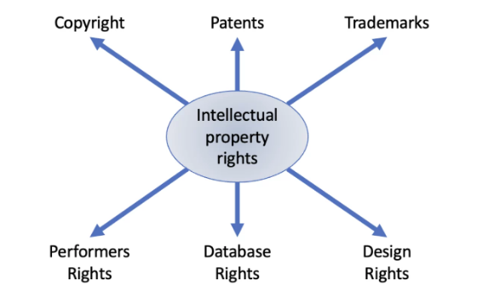
BACKGROUND & PAIN POINTS 背景与核心痛点
生成幻觉与引用失真： 通用模型无法对齐专业课件，导致学术答疑存在不可追溯的幻觉漏洞。
高并发与算力成本： 强依赖云端导致校园网高峰极易瘫痪，且 API 调用成本随学生规模呈指数爆炸。
学情数据隐私危机： 学生的代码实验与个人行为序列长传至第三方公有云，存在严重的数据泄露与违约风险。
高校知识产权(IP)外流： 核心教案、未发表科研成果直接喂给闭源大模型，面临数字资产被“洗稿”的致命隐患。
02

Slide 3






RESEARCH CHALLENGES 核心研究挑战
1. 结构化逻辑依赖
2. 引用对齐与一致性
3. 成本、隐私与延迟
学术知识不仅是文本，更是网络。跨章节的依赖关系（如公式起源）普通向量模型无法捕获。
LLM 生成的答案与检索到的教材原文往往存在断层，无法保证严格的逻辑闭环一致性。
全依赖云端大模型导致算力账单爆炸，且校园高并发环境下系统可用性与延迟极度恶化。
03

Slide 4
RQ & HYPOTHESIS 研究问题与假设映射
研究问题 (RQ) | 具体假设 (Hypothesis) | 评估指标 (Metrics)
RQ1: 知识溯源 | GraphRAG 相较于传统 RAG，能否显著提升跨域证据的覆盖率并减少断层？ | Recall@k, MRR
RQ2: 复杂任务编排 | Multi-Agent 仲裁网络能否系统性降低高难度推导任务的教育幻觉率？ | Citation Accuracy, Hallucination Rate
RQ3: 端云算力路由 | 基于软硬协同的约束路由，能否有效推进全局成本与推理延迟的 Pareto 前沿？ | P95 Latency, Cost/Req
04

Slide 5
CORE CONTRIBUTIONS 核心贡献与创新点
系统创新模块 (Innovation) | 解决的学术痛点 (Solved Pain) | 可量化收益 (Measurable Gain)
A. Hybrid GraphRAG 种子向量 + k-hop 图扩展 | 单模态匹配失败，缺乏复杂知识间的网络因果关系。 | 提升 nDCG 检索精度与最终回复的 Groundedness (可信度)。
B. Multi-Agent Orchestration 集成 Planner 与 Verifier | 单一大模型生成步骤失控，引发灾难性学术幻觉。 | 降低方差，提升复杂连串推理步骤的一致性成功率。
C. Constraint-Aware Routing 基于 Rust 底层探针的路由 | 教育机构引入通用大模型的资金成本与并发延迟瓶颈。 | 构建边缘算力卸载模型，逼近极低成本/低延迟理论极值。
05

Slide 6


RELATED WORK & GAPS 相关工作与研究界限
传统 RAG 框架的局限
纯云端 Agent 生态的短板
•
高度依赖 Chroma/FAISS 向量距离，忽略了学术文档天然的章节图谱。
•
LangChain/AutoGen 框架多关注云端调用闭环。
•
严重忽略了落地大学公有云/私有化混合部署的高并发通信开销。
•
对“对比 A 和 B 原理”这种多文档跳跃性查询存在天生盲区。
06

Slide 7
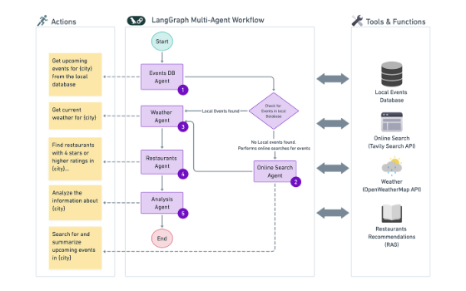
METHOD OVERVIEW 方法与架构总览
端云约束路由： 输入层接收学生问题后首选触发探测，将高复杂性的学术提问精准上抛云端。
智能中枢编排： 云端采用 Multi-Agent Orchestrator 作为中枢，彻底分解任务并交由各个细分领域的专家进行处理。
底层引擎挂载： Researcher Agent 负责挂载 GraphRAG-X 模块，真正打通知识图谱与向量库的壁垒。
最终融合输出： 经过核验后，输出包含硬性学术引用的高质量回答。
07

Slide 8
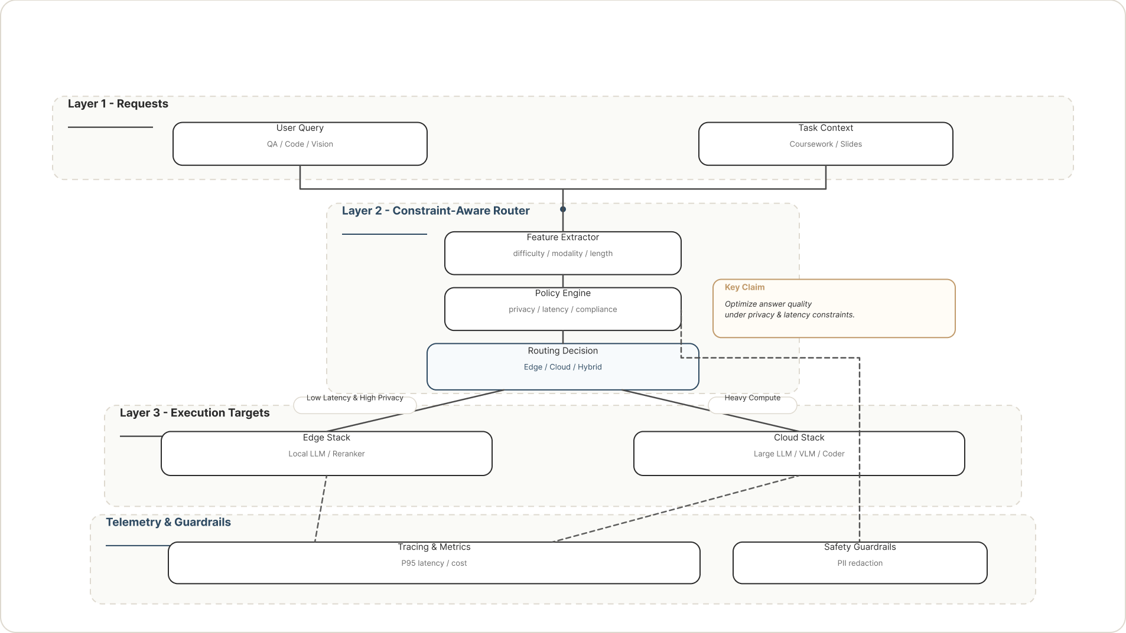
METHOD OVERVIEW 方法与架构总览
端云约束路由： 输入层接收学生问题后首选触发探测，将高复杂性的学术提问精准上抛云端。
智能中枢编排： 云端采用 Multi-Agent Orchestrator 作为中枢，彻底分解任务并交由各个细分领域的专家进行处理。
底层引擎挂载： Researcher Agent 负责挂载 GraphRAG-X 模块，真正打通知识图谱与向量库的壁垒。
最终融合输出： 经过核验后，输出包含硬性学术引用的高质量回答。
07

Slide 9
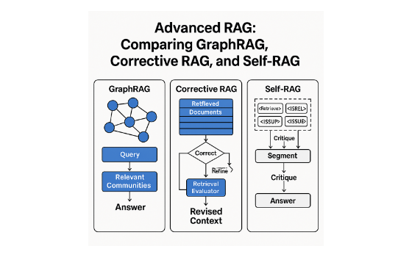
KNOWLEDGE MODELING Hybrid GraphRAG: 知识建模
严谨图模式 Schema： 定义了基础教学单元的图元体系（概念、定理、衍生、互斥）。
动态抽取构建流： 采用无监督 LLM 扫描教材文本，实施 Entity Extraction（实体抽取）与 Relation Align（关系对齐）。
轻量级图库集成： 设计双模接口，支持小型 NetworkX 内存图测试，并平滑演进至企业级 Neo4j 图数据库。
08

Slide 10
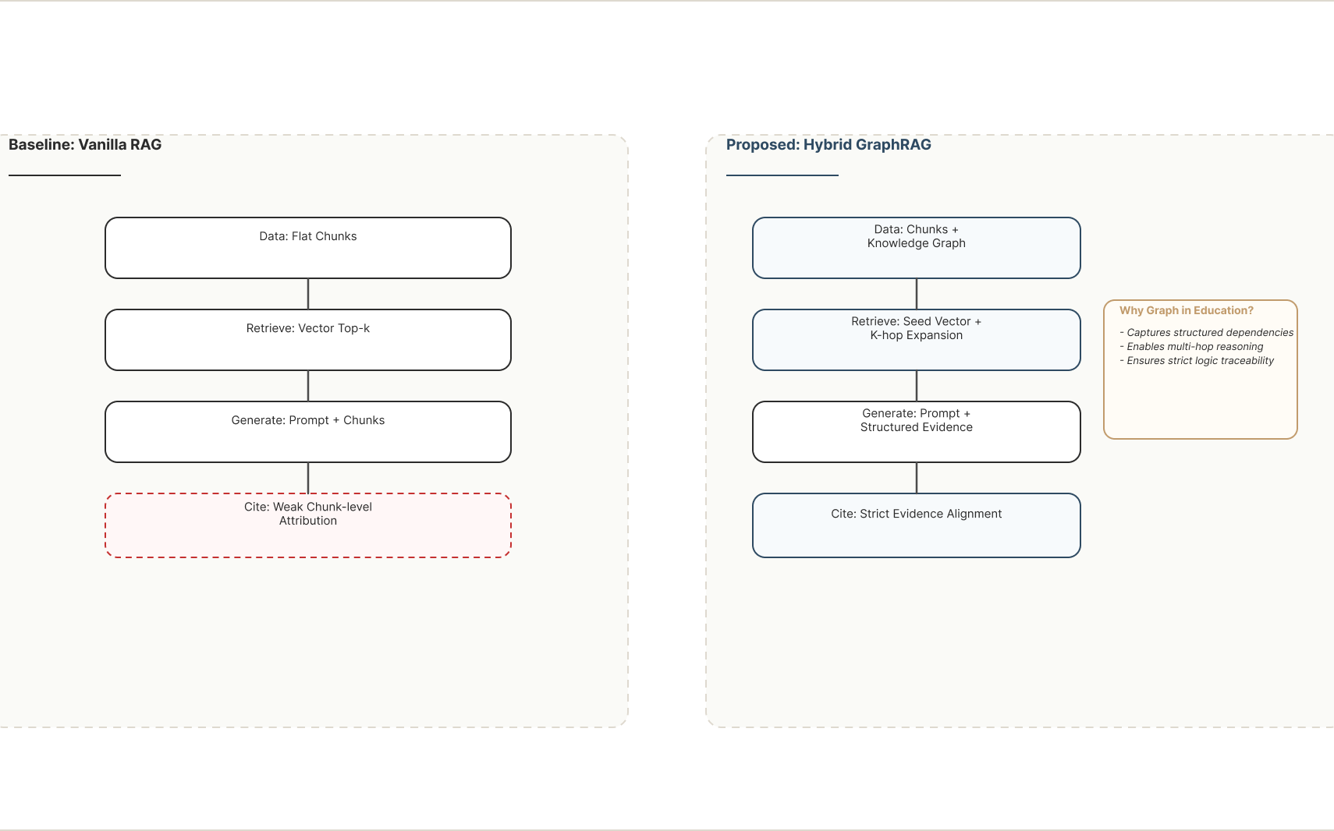
KNOWLEDGE MODELING Hybrid GraphRAG: 知识建模
严谨图模式 Schema： 定义了基础教学单元的图元体系（概念、定理、衍生、互斥）。
动态抽取构建流： 采用无监督 LLM 扫描教材文本，实施 Entity Extraction（实体抽取）与 Relation Align（关系对齐）。
轻量级图库集成： 设计双模接口，支持小型 NetworkX 内存图测试，并平滑演进至企业级 Neo4j 图数据库。
08

Slide 11
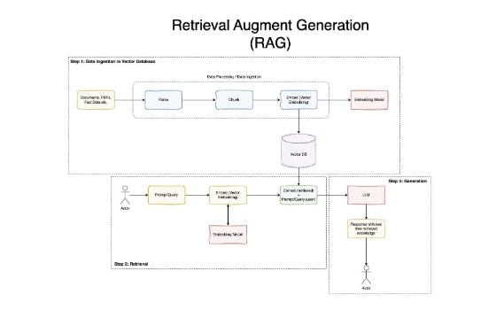
RETRIEVAL & ALIGNMENT 混合检索与引用溯源
语义向量捕获： Vector 库通过 Embedding 迅速定位与 Query 最具强语义关联的种子节点 (Seed Entities)。
核心子图扩展： 图谱执行 K-hop 的广度探索，沿边(Edges)提取隐藏属性，还原学术逻辑全貌。
深度分数融合： 首创 RRF (倒数秩融合) 算法，彻底解决图得分与向量距离量纲不一致的难题。
重排截断控制： BGE-Reranker 逆向排序过滤噪音，保障最终的证据切片纯净度。
09

Slide 12
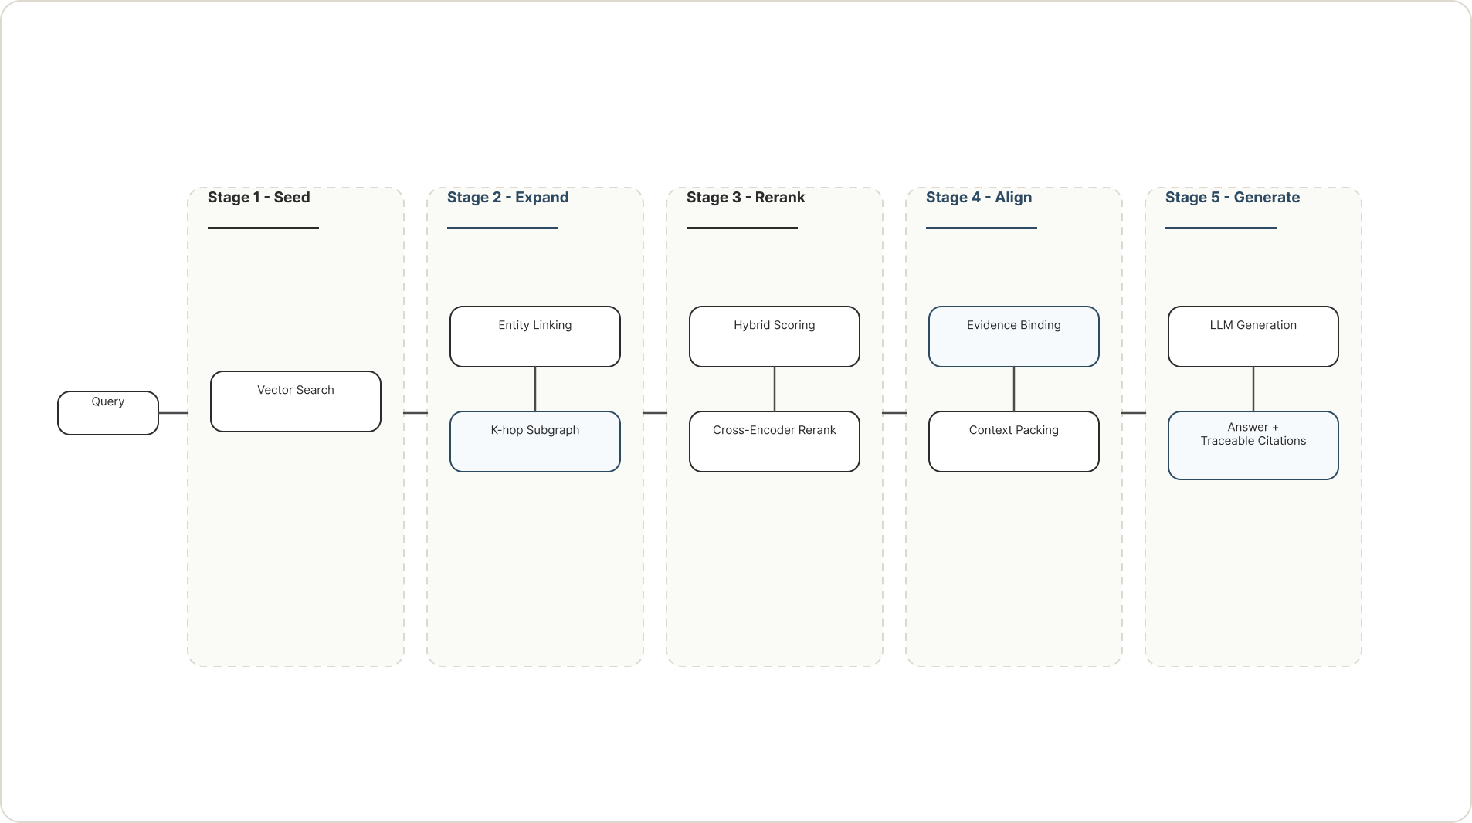
RETRIEVAL & ALIGNMENT 混合检索与引用溯源
语义向量捕获： Vector 库通过 Embedding 迅速定位与 Query 最具强语义关联的种子节点 (Seed Entities)。
核心子图扩展： 图谱执行 K-hop 的广度探索，沿边(Edges)提取隐藏属性，还原学术逻辑全貌。
深度分数融合： 首创 RRF (倒数秩融合) 算法，彻底解决图得分与向量距离量纲不一致的难题。
重排截断控制： BGE-Reranker 逆向排序过滤噪音，保障最终的证据切片纯净度。
09

Slide 13
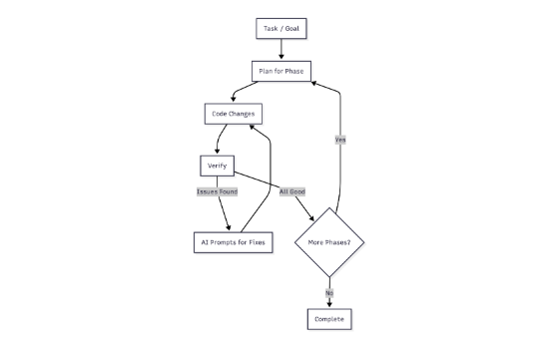
AGENT ORCHESTRATION 多智能体：仲裁与回退机制
任务深度分解： Planner Agent 接收到复杂请求后，负责拆解多步并行推导流程图。
独立工具执行： 各垂直 Executor 按需调用底层基建（如 Researcher 调用 GraphRAG 搜索证据）生成中间草案。
强力仲裁拦截： 独创的 Verifier Agent 负责核验返回数据，事实不符或引用缺失立即执行熔断拦截。
闭环自愈回退： 拦截后触发 Fallback (回退重试) 或调用补充工具，绝对杜绝“带病输出”。
10

Slide 14
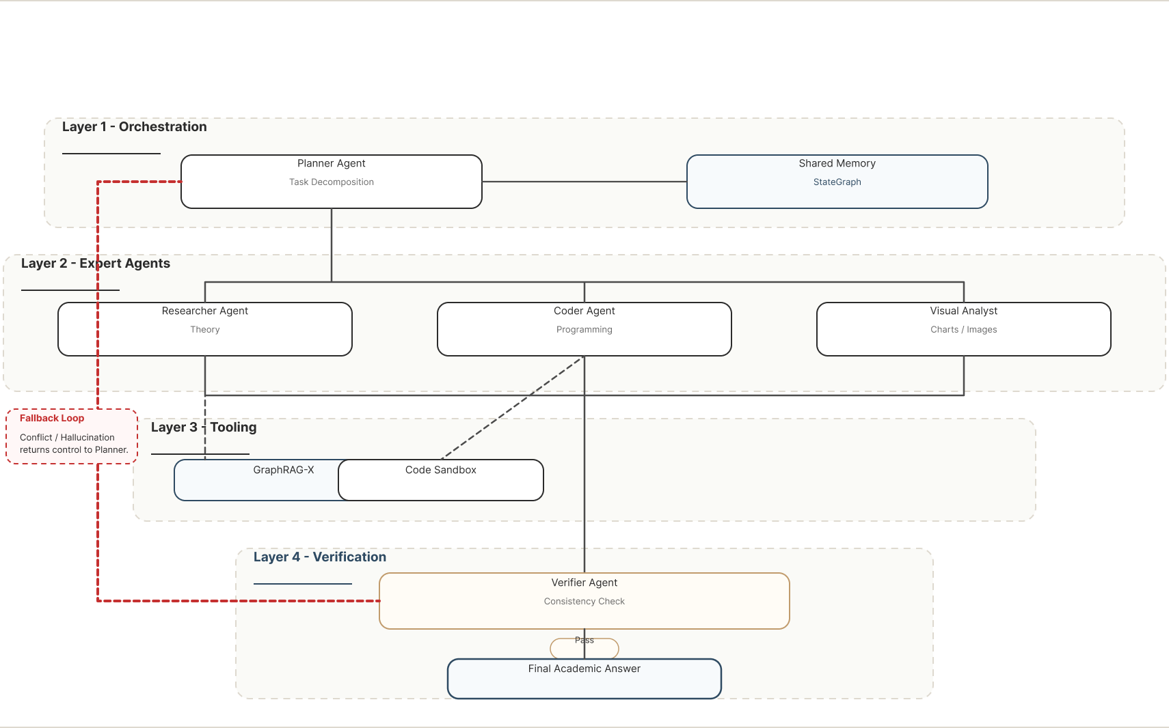
AGENT ORCHESTRATION 多智能体：仲裁与回退机制
任务深度分解： Planner Agent 接收到复杂请求后，负责拆解多步并行推导流程图。
独立工具执行： 各垂直 Executor 按需调用底层基建（如 Researcher 调用 GraphRAG 搜索证据）生成中间草案。
强力仲裁拦截： 独创的 Verifier Agent 负责核验返回数据，事实不符或引用缺失立即执行熔断拦截。
闭环自愈回退： 拦截后触发 Fallback (回退重试) 或调用补充工具，绝对杜绝“带病输出”。
10

Slide 15
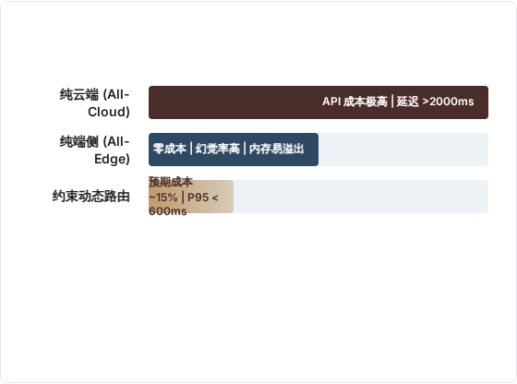
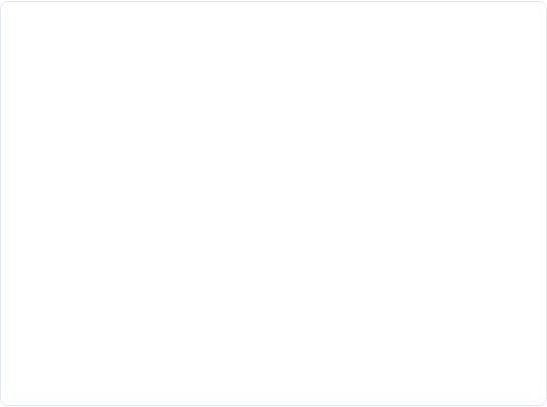
ROUTING STRATEGY & NPU ACCELERATION 端云约束路由与 NPU 底层加速
路由策略与性能前沿
@edge-ai/sdk 硬件级保障
跨平台 NPU 智能探测： 探针自动识别宿主机芯片，将计算图动态绑定至 Apple ANE (CoreML) 或 Windows (DirectML)。
Rust 零拷贝推理防阻塞： 开启 Blocking 线程执行 INT4 矩阵运算，压缩常驻内存，确保模型生成绝不卡死前端渲染。
动态决策引擎： 综合评估 Task 复杂度、网络带宽与设备负载，将轻量对话截留在本地，极重型任务抛入云端，达成 Pareto 最优。
Tauri IPC StreamId 隔离： 独创流隔离协议，完美化解多路大模型并发问答时引发的严重 Token 串轨灾难。
11

Slide 16
RESEARCH ROADMAP 研发路线图与关键里程碑
阶段二 (3月)
阶段四 (5月)
智能编排与算力路由 引入 LangGraph 实现 Planner-Verifier 仲裁网络；完成端云动态约束路由引擎联调。
开源发布与论文定稿 完善 Benchmark 脚本与交互式调试台；整理答辩数据集、定稿学术论文并正式开源系统库。
阶段一 (1-2月)
阶段三 (4月)
底层基建与混合检索 搭建 Tauri 端侧环境；完成 GraphRAG-X 的 NetworkX 架构与 RRF 融合算法开发。
消融实验与指标测定 对比 Vanilla RAG 基线，收集精度、延迟与成本数据；执行严苛的模块级消融实验验证假设。
12

Slide 17
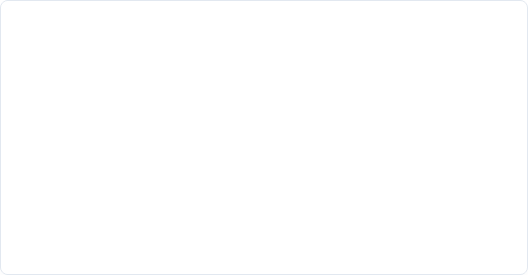

EXPERIMENTAL DESIGN 实验设计：对比基线与消融体系
对比基线 (Baselines)
消融实验 (Ablations)
•
检索模型比对： Vanilla RAG vs 单一 GraphRAG vs Hybrid RAG。
•
移除图扩展验证： No Graph Expansion (退化为关键词匹配)。
•
协作范式比对： Single Agent 直接回复 vs Multi-Agent 编排。
•
关闭质量关卡： 摘除 Verifier 仲裁节点 / 阻断 Fallback 闭环。
•
调度策略比对： All-Cloud vs 约束感知的动态路由。
•
关闭重排控制： No Reranker 模块测试语义污染率。
13

Slide 18
METRICS & RESULTS 评价指标闭环与预期推演
维度指标 | 具体考量细项 (Measurements) | 模型期望结论
检索精度体系 | Recall@k, MRR (Mean Reciprocal Rank), nDCG | 基于 Hybrid 范式大幅拉升。
内容可信与一致性 | Groundedness, Citation Accuracy, Hallucination Rate | 借由 Agent 仲裁控制幻觉方差。
工程系统效率 | P95 Latency 尾部延迟分布, Request/Token Cost 消耗率 | 通过约束路由触及成本极值点。
14

Slide 19
Q & A
基于防劣化约束设计、清晰风险兜底 (Mock Fallback) 与多期研发里程碑验证。
THANK YOU FOR YOUR ATTENTION 欢迎答辩委员会各位专家提问与指正
研究路径高度清晰，架构系统级工程风险处于可防可控范围，并具强大前沿学术落地潜力。
15

Slide 20






Image Sources
https://theamikusqriae.com/wp-content/uploads/2024/07/algorithms-15-00418-g001-1024x725.webp
Source: theamikusqriae.com
https://miro.medium.com/v2/resize:fit:1200/0*IgOnp2b7ze0YFCxj.png
Source: ai.plainenglish.io
https://miro.medium.com/0*-7_qfZhifcgCH4va
Source: javascript.plainenglish.io
https://miro.medium.com/0*7OaGfO2DctgswevJ.jpeg
Source: pub.towardsai.net
https://preview.redd.it/break-down-plan-implement-verify-my-multi-model-workflow-v0-5rf1erdenzif1.png?auto=webp&s=9dba50ccd03cdc0dcfd61e0d5755947e5904f5c3
Source: www.reddit.com
https://media.istockphoto.com/id/1014415234/vector/education-network-hexagon-abstract-background-with-lines-polygons-and-integrate-flat-icons.jpg?s=612x612&w=is&k=20&c=fAs7TZTwttyZ1pkHjRpfbMZXc0xUWOoWgm2PX3udKAk=
Source: www.istockphoto.com

